Slide 1
Nachtsicht-IP-Kamera
mit dem Raspberry PI und der NoIR Camera

Slide 2
Agenda

Slide 3
Marktanalyse

Slide 4
Kommerzielle Produkte:
Funktion
Auflösung
Einbindung / Konfigurationsmöglichkeiten
Preis

Slide 5
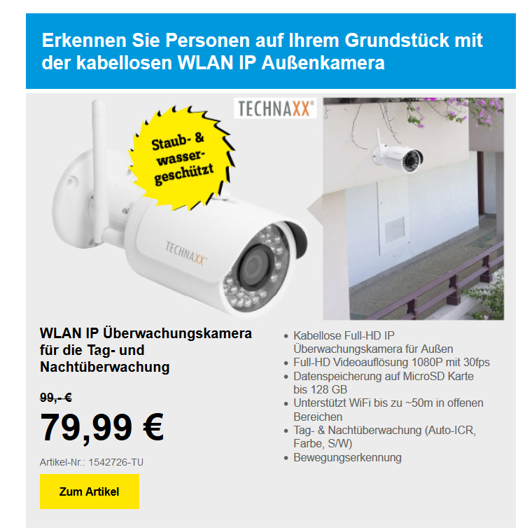
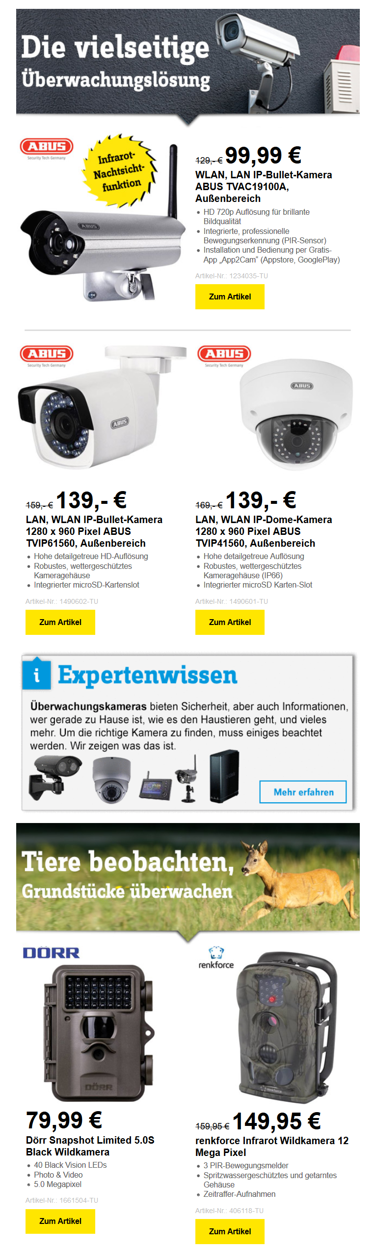

Angebot 14.03.18
Angebot 18.04.18

Slide 6
Verwendete Bauteile
Raspberry Pi
Kamera (IR vs. NoIR)
Motion & motioneyeOS
Ggf. alternatives OS oder Installation auf Raspbian (apt-get)

Slide 7
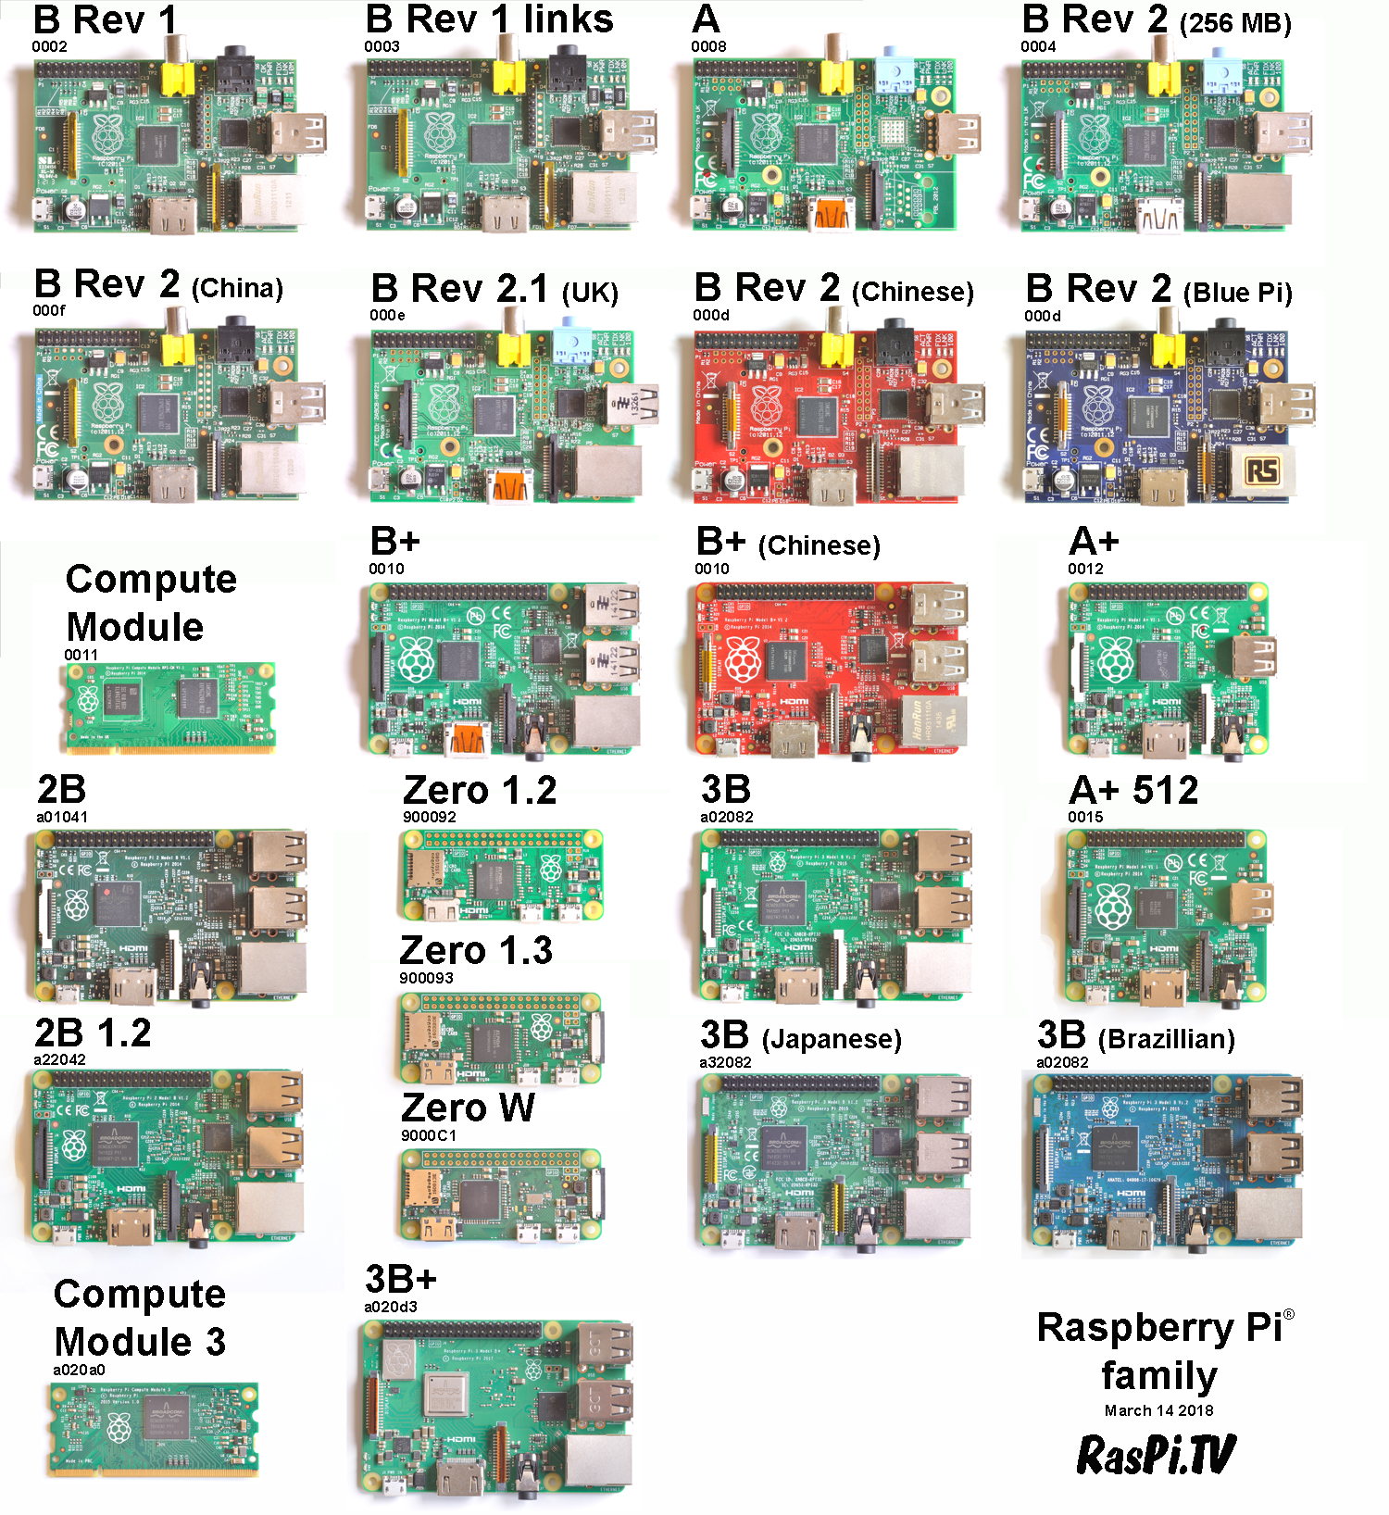
Raspberry Pi
http://raspi.tv/2018/raspberry-pi-3b-plus-family-photo-update-march-2018

Slide 8
Raspberry Pi
http://raspi.tv/2018/raspberry-pi-3b-plus-family-photo-update-march-2018
Notes:
USB-B
miniHDMI
CSI camera connector
40-pin GPIO Anschluss
microSD
LAN
USB
AUX

Slide 9
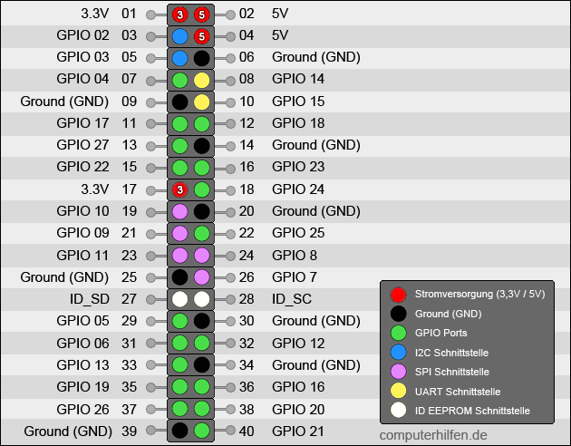
Pin-Belegung

Slide 10
Kamera
Bild IR / NoIR

Slide 11
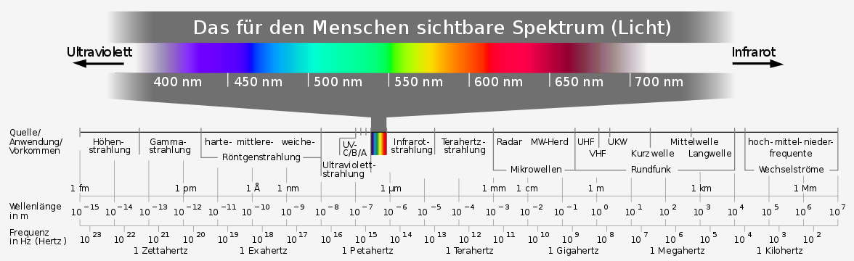
Elektromagnetische Wellen
Von Horst Frank / Phrood / Anony - Horst Frank, Jailbird and Phrood, CC BY-SA 3.0, https://commons.wikimedia.org/w/index.php?curid=3726606

Slide 12
Filter bei normalen Kameras

Slide 13
motioneyeOS
Installation
Bewegungserkennung, wie?

Slide 14
Raspbian mit Motion
Installation mit apt-get
Vorteil: mehr Konfiguration möglich

Slide 15
Einrichtung Netzwerk
WLAN und statische IP
| static_ip.conf
static_ip="192.168.188.160/24"
static_gw="192.168.188.1"
static_dns="192.168.188.1"
| wpa_supplicant.conf
country=DE
update_config=1
ctrl_interface=/var/run/wpa_supplicant
network={
scan_ssid=1
ssid="TollerName"
psk="SicheresPasswort"
}
Notes:
Unix-Zeilenumbruch!!!!!
Beide Dateien vor erstem Boot auf SD-Karte kopieren. Nach wenigen Minuten ist der Raspi über die gewählte IP-Adresse erreichbar.

Slide 16
Einrichtung Netzwerk
DHCP mit dynDNS
CRON-Job:
*/2 * * * * curl -s https://freedns.afraid.org/dynamic/update.php dmZvam1kdmVWMlhMb0xTNHI4WWw2WVNjOjE3NDkxMTYy\&address=$(ifconfig wlan0 | grep "inet" | awk '{print $2}') >> /data/log/freedns.log 2>&1

Slide 17
DEMO
Ohne IR?

Slide 18
Bewertung

Slide 19
Bewertung
IR-Scheinwerfer notwendig?
Hülle sinnvoll (3D-Druck / gekauft / Kamera-Attrappe / … )
Wie gut/schlecht funktioniert motioneyeOS (Motiondetection, Installation, …)
Performance (Pi3 / Pi zero)
Was ist wichtig? CPU, RAM, Speicher, Bandbreite (WLAN, LAN)
Welche Bildraten sind möglich / notwendig? (Tag/Nacht)

Slide 20
Unser finaler Prototyp
Foto / Video
Incl. Licht
Ggf. Audio

Slide 21
Foto zeigen

Slide 22
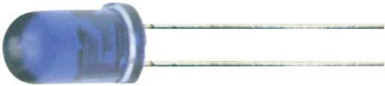
LED im Testbetrieb
R1
https://www.computerhilfen.de/info/raspberry-pi-gpio-anschluss-belegung-der-pins.html
https://www.conrad.de/de/ir-emitter-940-nm-50-3-mm-radial-bedrahtet-kingbright-l-934f3c-154394.html

Slide 23
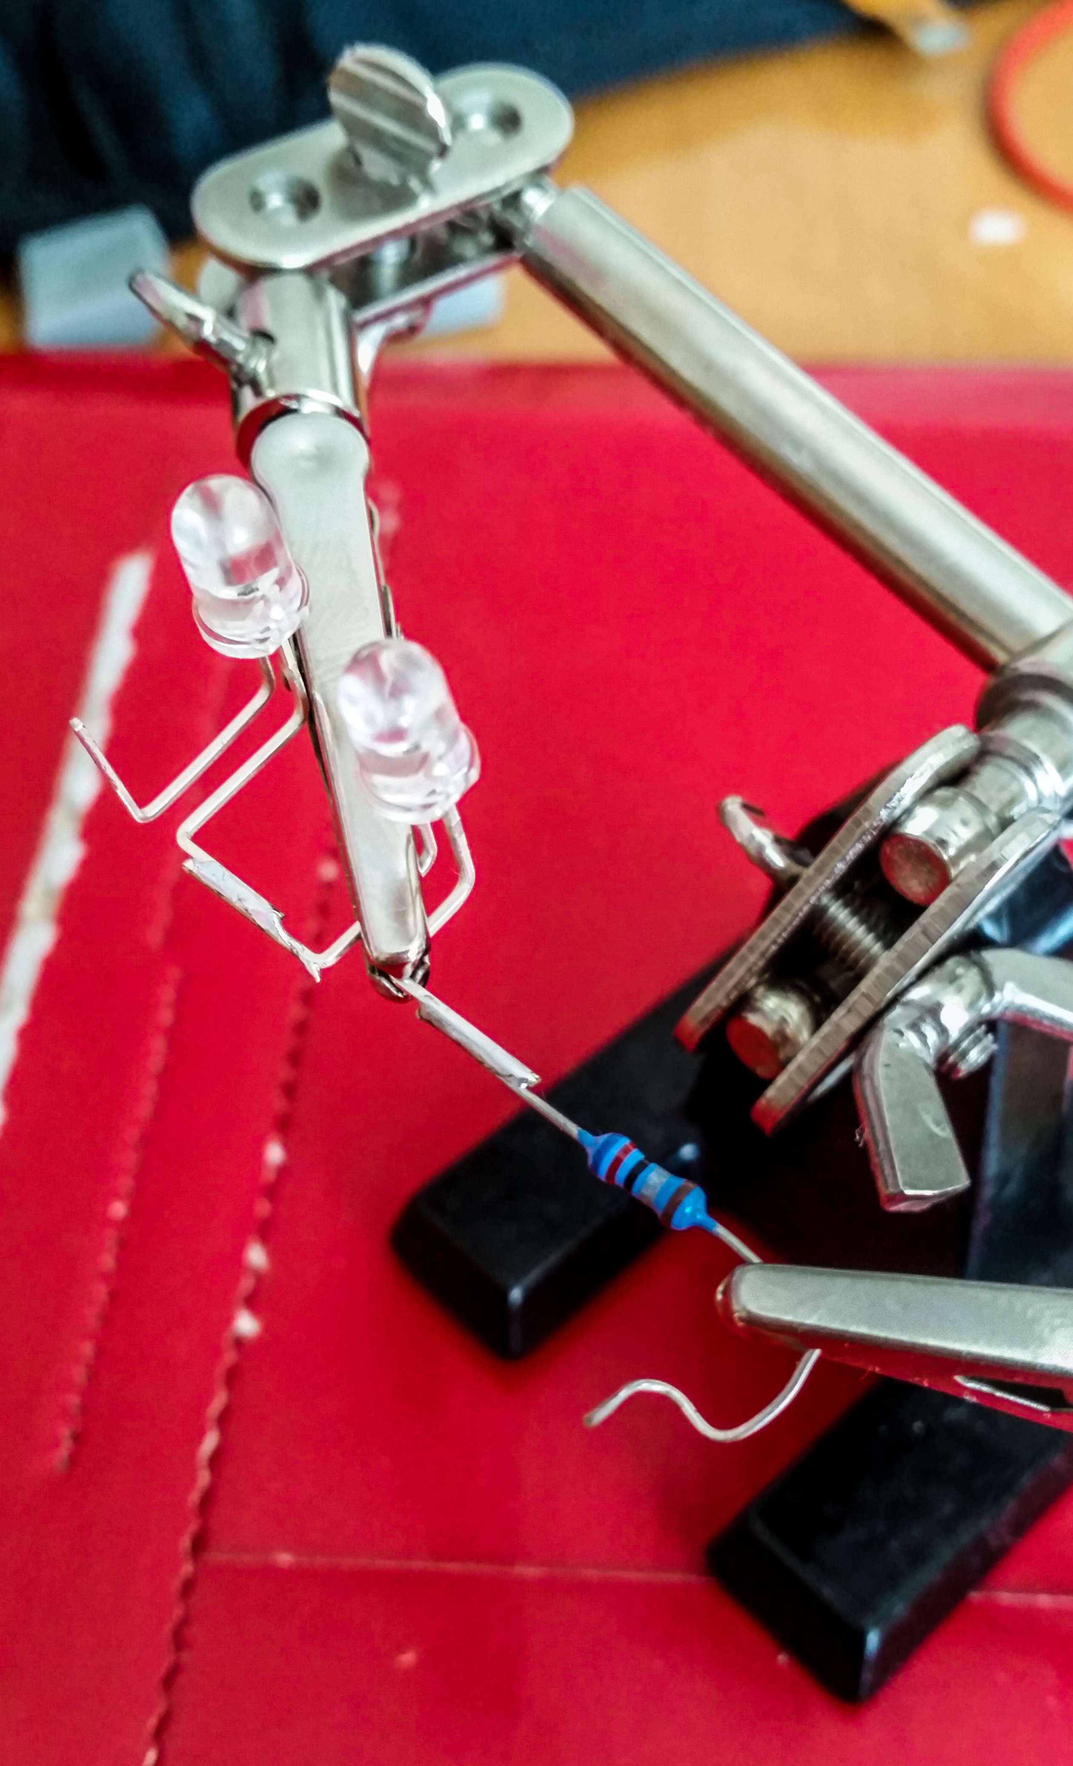
Einbau LEDs
IR-LED (870nm): 1,35V | 100 mAh
Anzahl LEDs | R (5V) [Ω] | R (3,3V) [Ω]
1 | 36,5 | 19,5
2 | 23 | 6
3 | 9,5 | -
Notes:
Berechnung, wie viele LEDs an welchem Anschluss (3,3V oder 5V)
1LED – 1,35V
2LEDs – 2,7V
3LEDs – 4,05V
+ steuerbar (GPIO) ist später 3,3V
+ 6,2 Ohm Widerstand existiert
2 LEDs bei 3,3V
Sollten für optimalen Kontakt gelötet werden.
Verwendete LEDs:
10er Set für 1,99€
LED-Sortiment 870 nm, 925 nm 5 mm radial bedrahtet Kemo S081
https://www.conrad.de/de/led-sortiment-870-nm-925-nm-5-mm-radial-bedrahtet-kemo-s081-183338.html

Slide 24
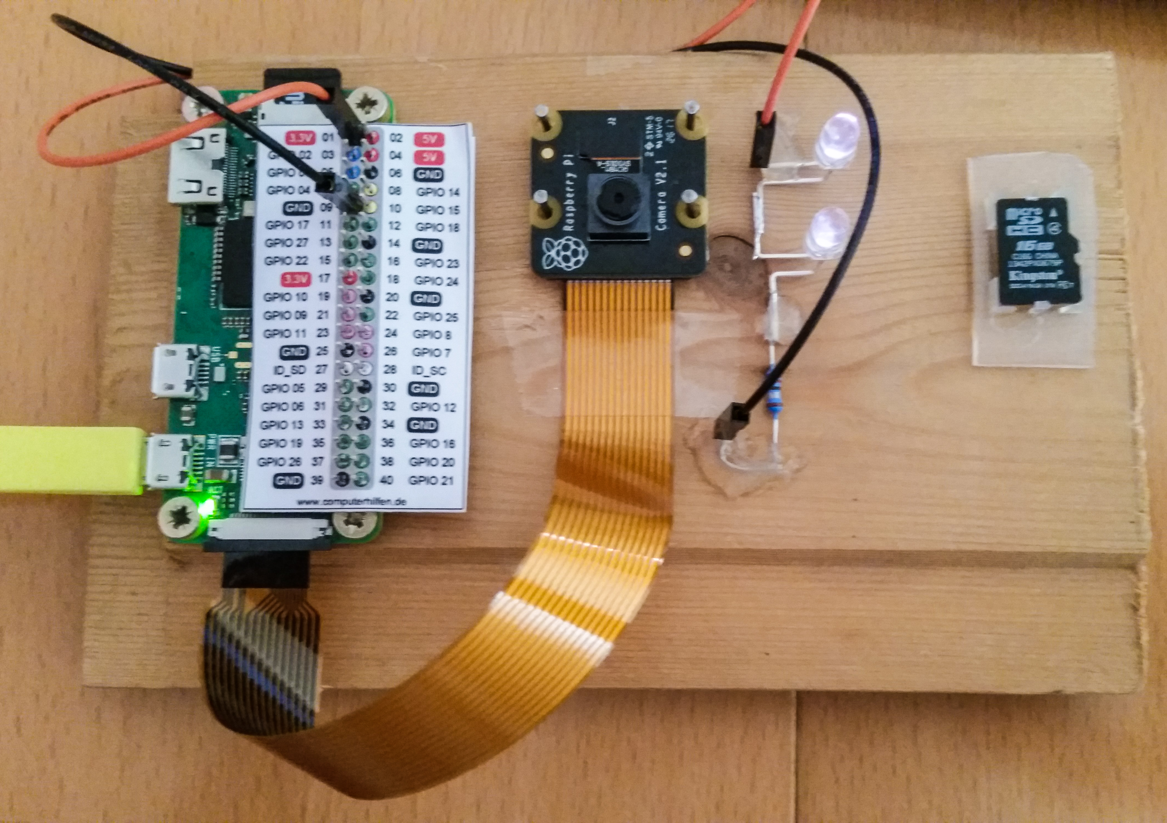
Einbau LEDs
+
-
Notes:
Die LEDs und den Widerstand mit Heißkleber auf der Platte fixieren. Wenn die Enden stabil genug sind und nach oben gebogen werden, können einfache Steckverbindungen verwendet werden. Dabei ist die flache Seite der LEDs mit GND zu verbinden die runde Seite mit 3,3V.

Slide 25
LED geschaltet
R1
https://www.computerhilfen.de/info/raspberry-pi-gpio-anschluss-belegung-der-pins.html
https://www.conrad.de/de/ir-emitter-940-nm-50-3-mm-radial-bedrahtet-kingbright-l-934f3c-154394.html

Slide 26
LED geschaltet
Wann an / wann aus?
Wie umgesetzt?

Slide 27
Anwendungsbereiche
Medizin?
Überwachung
Babyfon

Slide 28
Medizin

Slide 29
Überwachung
???

Slide 30
Babyfon
Beispielbild

Slide 31
Audio
Wie kann Audio aufgenommen werden?

Slide 32
Erweiterungsideen

Slide 33
Automatischer Upload -> Server
IR-Scheinwerfer an Adapter anschließen → ansteuerbar (über motioneyeOS ggf. nicht möglich --- TESTEN!) → Irgendwie automatisch an/aus
Autarke Kamera
Batterie, WiFi-direct
(vgl. Wild-, Vogelhauskamera)

Slide 34
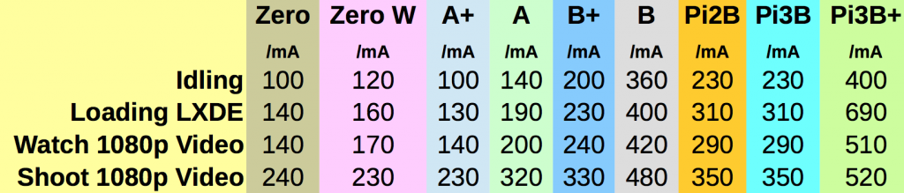
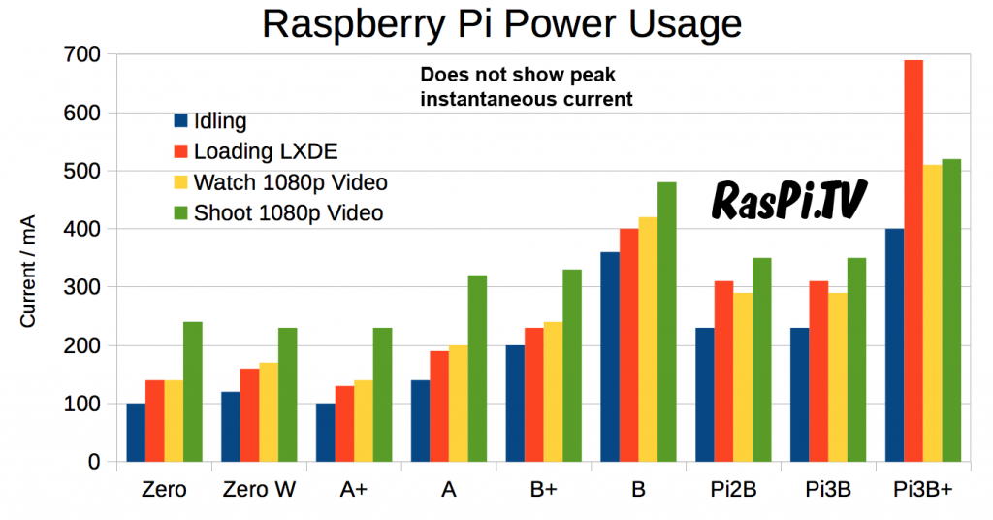
Autarke Kamera
http://raspi.tv/2018/how-much-power-does-raspberry-pi-3b-use-power-measurements, 24.03.2018

Slide 35
Autarke Kamera
Powerbank 13000mAh für 30€
Theoretisch >50h Videoaufnahme mit Pi zero
Längere Laufzeit, wenn nicht dauerhaft aufgezeichnet wird????

